Slide 1
Android无埋点技术总结

Slide 2
一：埋点现状及期望
二：无埋点概述
三：常用埋点技术探析
四：无埋点方案
目 录
content

Slide 3
一、埋点现状及期望

Slide 4
埋点现状
在实际开发中，埋点是一个很碎片化的问题，总结如下几点：
变化快，埋点文档经常变化，
漏埋多埋，
事件埋点分散性大，难以做到统一把控，
埋点代码散布在业务代码中，对开发人员造成不必要的干扰
…

Slide 5
埋点期望
有没有一种方式可以实现零代码埋点呢？

Slide 6
二、无埋点概述

Slide 7
无埋点概述
无埋点，也叫全埋点、无码埋点、自动埋点。是指预先收集用户的所有行为数据，然后再根据实际分析需求从中提取行为数据。
采集的事件：
$AppStart：App启动，包含冷启动和热启动；
$AppEnd：App退出，包含正常退出、进入后台、崩溃、强杀；
$AppViewScreen：App页面切换
$AppClick：App控件点击
Notes:
在采集的这四种事件中，最重要并且采集难度最大的是 $AppClick 事件。所以，无埋点基本上也是围绕着如何采集 $AppClick 事件。

Slide 8
无埋点概述
$AppClick无埋点的原理：
自动拦截
自动插入
动态代理：
代理View.OnClickListener
代理Window.Callback
代理View.AccessibilityDelegate
静态代理：
AspectJ 切面编程（AOP）
ASM
Javassist
APT 注解处理器
Notes:
整体上来说，静态代理明显优于动态代理，这是因为静态代理的“动作”是在App的编译期处理的，不会对App的正常业务（App运行时）逻辑有太大的影响。

Slide 9
三、常用埋点技术探析

Slide 10
动态代理：
在代码运行的时候去进行代理。比如我们常见的代理 View.OnClickListener、Window.Callback、View.AccessibilityDelegate 等

Slide 11
动态代理 | 缺点
View.OnClickListener | 使用反射，效率较低，对 App 整体性能有一点影响，也可能会引入兼容性风险 Application.ActivityLifecycleCallbacks 要求 API 14+ View.hasOnClickListeners() 要求 API 15+ 无法直接支持采集游离于 Activity 之上的 View 的点击， 如 Dialog、PopupWindow …
Window.Callback | 每次点击都要遍历一次 RootView，效率较低，对 App 整体性能影响较大 Application.ActivityLifecycleCallbacks 要求 API 14+ View.hasOnClickListeners() 要求 API 15+ 无法采集 Dialog、PopupWindow 的点击事件
View.AccessibilityDelegate | 同上

Slide 12
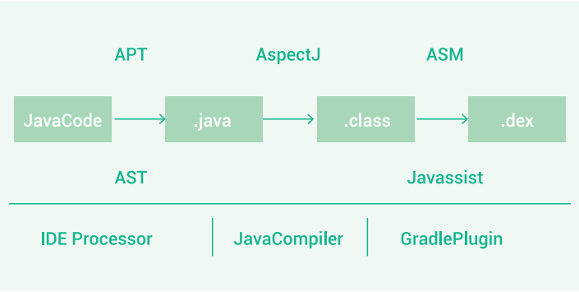
静态代理：
通过 Gradle Plugin 在编译期间插入或者修改代码（.class文件）。比如 AspectJ，ASM，Javassist，AST 等
Notes:
AOP 是思想，上面的方法其实都是工具，只不过是插入时机和方式不同。

Slide 13
AST - 抽象语法树
源代码
语法分析
扫描器
Token流
语法分析
解析器
AST
语义
分析器
注解
处理器
字节码
生成器
字节码
注解处理器(APT)产生了新的源文件
Notes:
步骤一：词法分析，将源代码的字符流转变为 Token 列表。
一个个读取源代码，按照预定规则合并成 Token，Token 是编译过程的最小元素，关键字、变量名、字面量、运算符等都可以成为 Token。
步骤二：语法分析，根据 Token 流来构造树形表达式也就是 AST。
语法树的每一个节点都代表着程序代码中的一个语法结构，如类型、修饰符、运算符等。经过这个步骤后，编译器就基本不会再对源码文件进行操作了，后续的操作都建立在抽象语法树之上。

Slide 14
AST – 实施过程
在注解处理器的 process 方法中，通过 roundEnvironment.getRootElements() 拿到所有 Element 对象，通过 trees.getTree(element) 拿到对应的抽象语法树（AST）；
自定义一个 TreeTranslator visitor，通过 tree.accept(visitor) 设置允许访问；
在 visitMethodDef、visitLambda 等方法中匹配目标处理方法，通过 AST 相关 API 插入埋点代码。

Slide 15
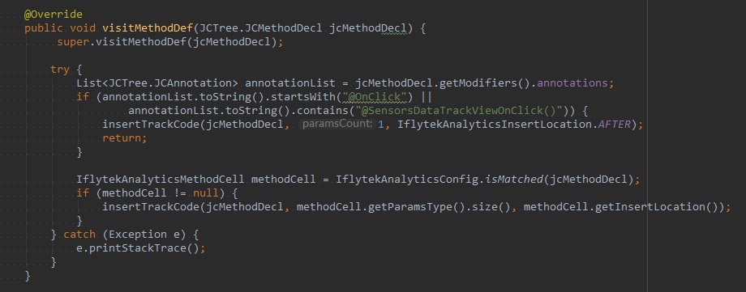
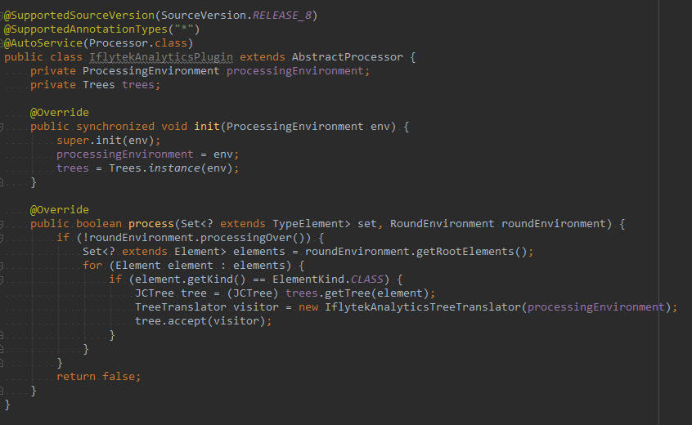
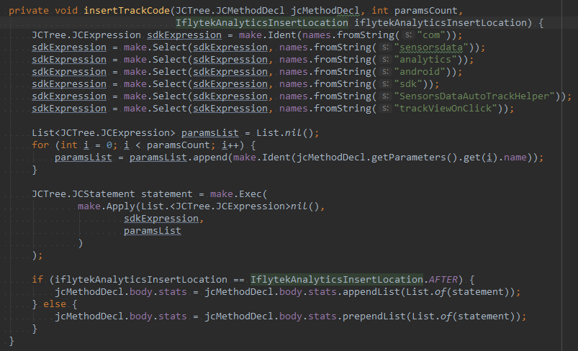
AST – 实施过程

Slide 16
AST – 优缺点
优点 | 缺点
编辑器级别 效率高 更轻量 | com.sun.tools.javac.tree 相关API语法晦涩，要求对编译原理有基础 APT 无法扫描其他 module，导致 AST 无法处理其他 module Lambda 语法支持不友好 带有返回值的方法，很难把埋点代码插入到方法之后

Slide 17
AspectJ
AOP 是一个概念，一个规范，本身并没有设定具体语言。AspectJ 是对AOP 思想的实现，它能够和 Java 配合起来使用。
AspectJ 的核心就是 ajc（编译器）和 weaver（织入器）。
ajc 编译器：基于 Java 编译器之上的，它是用来编译 .aj 文件，AspectJ 在 Java 编译器的基础上增加了一些它自己的关键字和方法。因此，ajc 也可以编译 Java 代码。
weaver 织入器：为了在 Java 编译器上使用 AspectJ 而不依赖于 ajc 编译器，AspectJ 5出现了@AspectJ，使用注释的方式编写 AspectJ 代码，可以在任何 Java 编译器上使用。

Slide 18
AspectJ – 工作流程
Aspect
Target
PointCut
JoinPoint
Weaving
织入后的AOP代码
Advice
Notes:
Advice 增强（包括：Before、After、Around等）
AspectJ是通过对目标工程的.class文件进行代码注入的方式将通知（Advise）插入到目标代码中。 第一步：根据 PointCut 切点规则匹配的 JoinPoint； 第二步：将 Advice 插入到目标 JoinPoint 中。

Slide 19
AspectJ – 实施过程
1. 在项目根目录 build.gradle 下引入 AspectJ 插件：
buildscript {
dependencies {
...
classpath 'org.aspectj:aspectjtools:1.9.0'
classpath 'org.aspectj:aspectjrt:1.9.0'
// NOTE: Do not place your application dependencies here; they belong
// in the individual module build.gradle files
}
}

Slide 20
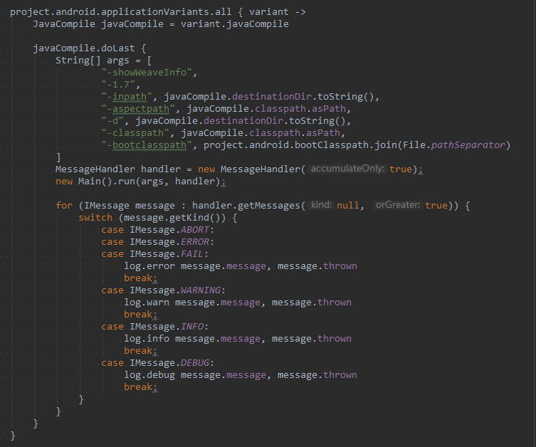
AspectJ – 实施过程
2. 在app的module目录下的build.gradle中引入：
Notes:
AspectJ 命令常用参数介绍
1 -inpath: .class文件路径，可以是在jar文件中也可以是在文件目录中，路径应该包含那些AspectJ相关的文件，只有这些文件才会被AspectJ处理。输出文件会包含这些.class 。该路径就是一个单一参数，多个路径的话用分隔符隔开。
2 -classpath: 指定去哪找用户使用到的.class文件，路径可以是zip文件也可以是文件目录，该路径就是一个单一参数，多个路径的话用分隔符隔开。
3 -aspectPath: 需要被处理的切面路径，存在于jar文件或者文件目录中。在Andorid中使用的话一般指的是被@Aspect注解标示的class文件路径。需要注意的是编译版本需要与Java编译版本一致。classpath指定的路径应该包含所有的aspectpath指定的.class文件。不过默认情况下，inPath和aspectPath中的路径不一定非要放置在classPath中，因为编译器会自动处理把它们加入。路径格式与classpath和inpath样，都需要用分隔符隔开。
4 **-bootClasspath: ** 重载跟VM相关的bootClasspath，例如在Android中使用android-27的源码进行编译。路径格式与之前一样。
5 -d: 指定由AspectJ处理后的.class文件存放目录，如果不指定的话会放置在当前的工作目录中。
6 -outjar: 指定被AspectJ处理后的jar包存放的文件目录，

Slide 21
AspectJ – 实施过程
3. AspectJ 在运行时也需要相关的 Library 支持，所以还需要在项目的dependencies 中添加依赖：
dependencies {
...
implementation 'org.aspectj:aspectjrt:1.8.10'
}

Slide 22
AspectJ – 实施过程
4. 切面类的代码编写：
可参考 Github 开源项目 JakeWharton/hugo；另外，也可参考该项目的插件配置方式。

Slide 23
AspectJ – 优缺点
优点 | 缺点
功能强大，除了 hook 之外，还可以为目标类添加变量，接口。也有抽象，继承等各种更高级的玩法。 | 不够轻量级 定义的切点依赖编程语言，无法兼容 Lambda 语法 无法织入第三方库 会有一些兼容性问题，如：D8、Gradle 4.x 等

Slide 24
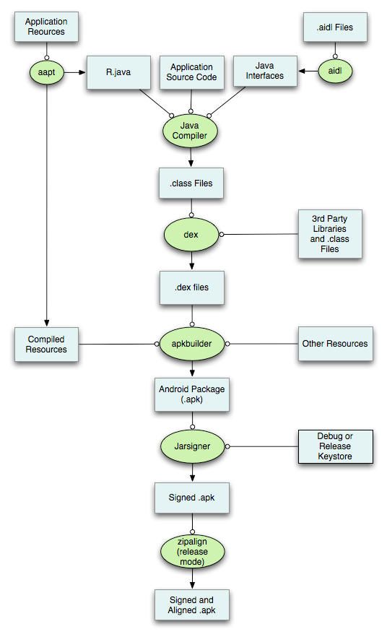
ASM/Javassist
通过右图可知，我们只要在 dex 时机拦截，就可以拿到所有的 .class 文件，然后遍历 .class 文件中所有的方法，找到目标方法，进行修改并保存，就可以插入埋点代码。
Google 从 Gradle 1.5.0 开始，提供了 Transform API，允许第三方的插件（Plugin）在 App 打包成 .dex 文件之前操作 .class 文件。我们只需实现一套 Transform，去遍历所有的 .class 文件的所有方法，然后进行修改并替换，即可达到插入代码的目的。

Slide 25
ASM/Javassist
APP
Plugin
Transform
SDK

Slide 26
ASM – 工作流程
ClassReader
ClassVistor
ClassWriter
A.class
B.class
visitXXX
visitXXX
visitXXX
Notes:
ClassReader：该类用来解析编译过的class字节码文件；
CLassVisitor：主要负责“拜访”类成员信息。其中包括标记在类上的注解、类的构造方法、类的字段、类的方法、静态代码块。
ClassWriter：该类用来重新构建编译后的类，比如说修改类名、属性以及方法，甚至可以生成新的类的字节码文件。
AdviceAdapter：实现了MethodVisitor接口，主要负责“拜访”方法的信息，用来进行具体的方法字节码操作。

Slide 27
Javassist – 工作流程
ClassPool
CtClass
CtMethod
CtClass
CtField
insertBefore
CtClass
CtMethod
addCatch
CtClass
CtMethod
insertAfter

Slide 28
ASM/Javassist 对比
 | 优点 | 缺点
ASM | 速度快、代码量小、功能强大 | 要写字节码、学习曲线高
Javassist | 学习简单，不用写字节码 | 比ASM慢，功能少

Slide 29
四、无埋点方案

Slide 30
一：埋点方案选型
二：前提知识
三：具体实施过程
四：现存的问题

Slide 31
一：埋点方案选型

Slide 32
效率
从效率方面考虑，静态代理要明显优于动态代理；
兼容性
从兼容性方面考虑，ASM/Javassist 直接操作 class 文件的方式优于其他依赖编程语言的方式；

Slide 33
APP
APP
...
lib
Plugin
无埋点SDK
通用埋点
非通用埋点

Slide 34
通用埋点
APP
APP
...
示例：
android/view/View$OnXXXListener
android/content/DialogInterface$OnXXXListener
android/widget/AdapterView$OnXXXListener
android/widget/CompoundButton$OnXXXListener
… …
Plugin
通用埋点
示例：
trackViewOnXXX
trackDialogInterfaceOnXXX
trackAdapterViewOnXXX
trackCompoundButtonOnXXX
… …

Slide 35
非通用埋点（媒体为例）
A项目媒体
B项目媒体
X项目媒体
示例：
AudioPlayer.play(TrackEntity trackEntity)
… …
媒体能力层
非通用埋点
示例：
trackPlay
… …
Plugin

Slide 36
二：前提知识

Slide 37
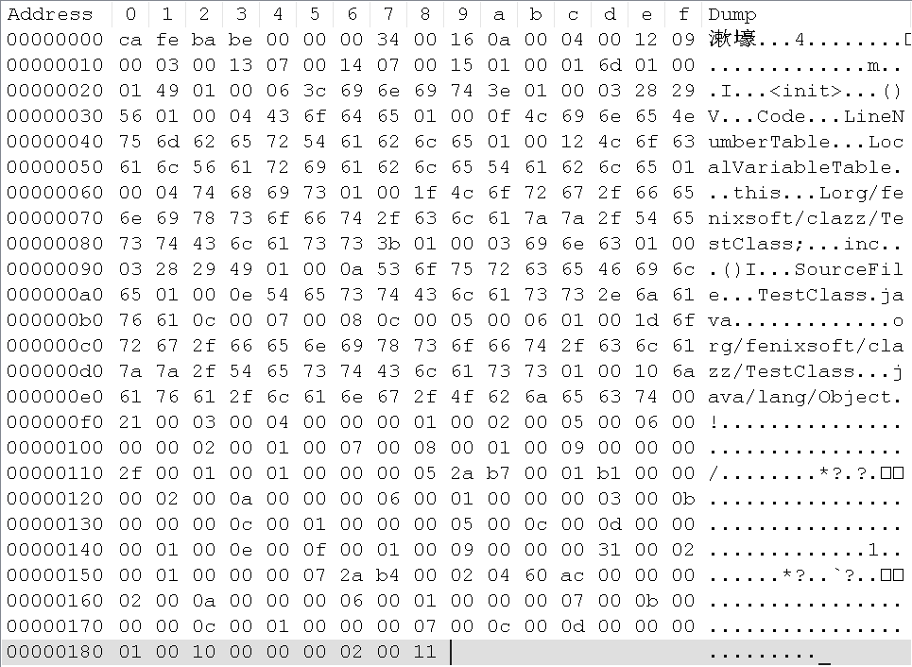
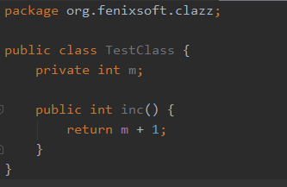
类文件结构
javac

Slide 38
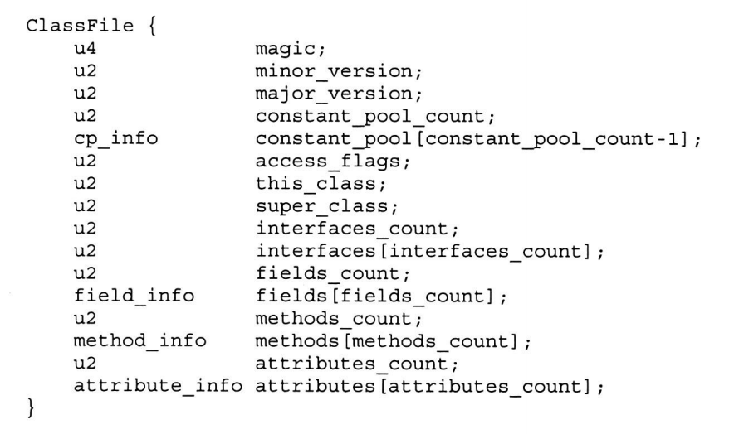
类文件结构

Slide 39
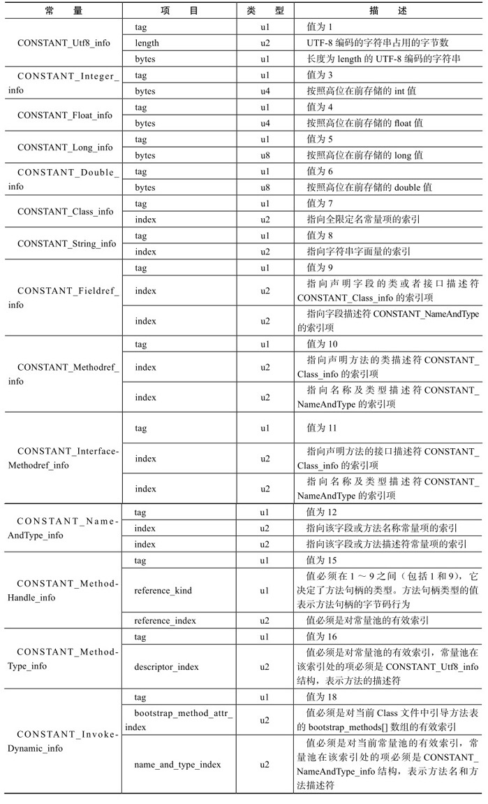
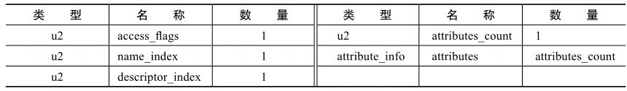

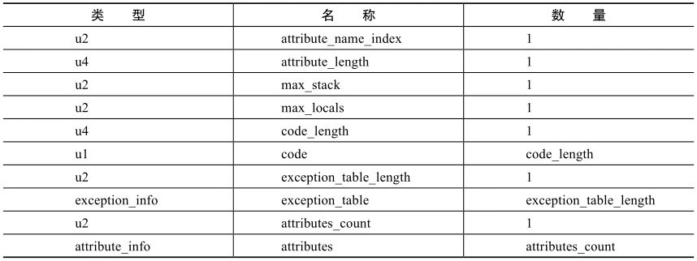
类文件结构
常量池结构：
方法表|字段表结构：
属性表结构：
Code属性表结构：

Slide 40
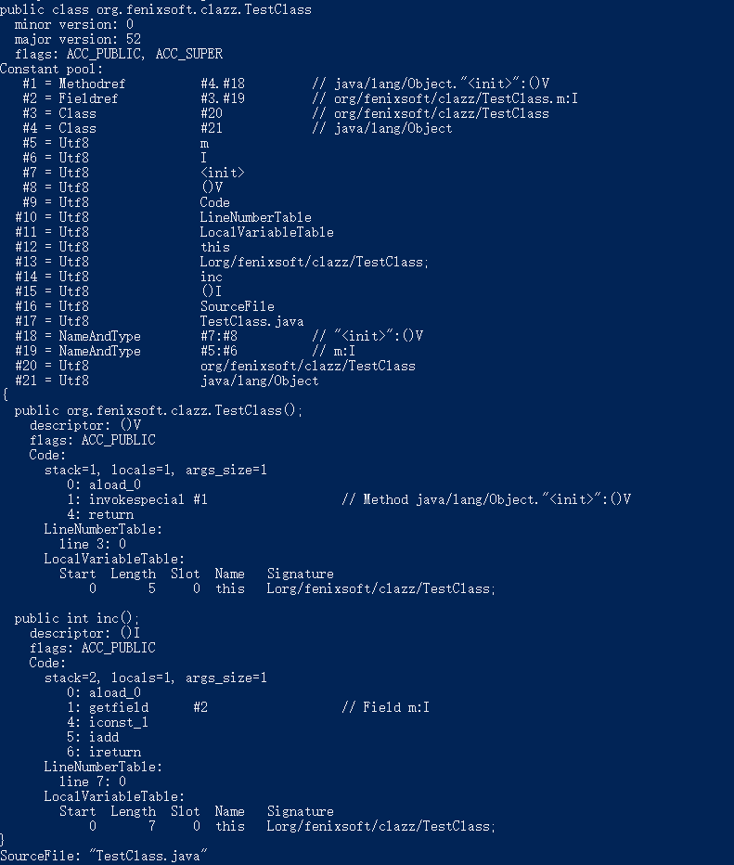
类文件结构
access_flags
descriptor_index
fields_count
name_index
methods_count
name_index
attributes_count
access_flags
descriptor_index
attributes_name_index

Slide 41
Gradle Transform
Gradle Build Task
Transform
Transform
Input
output
Input
output
Notes:
Android Gradle 工具在 1.5.0 版本后提供了 Transfrom API, 允许第三方 Plugin 在打包 dex 文件之前的编译过程中 操作 .class 文件。
目前 jarMerge、proguard、multi-dex、Instant-Run 都已经换成 Transform 实现。

Slide 42
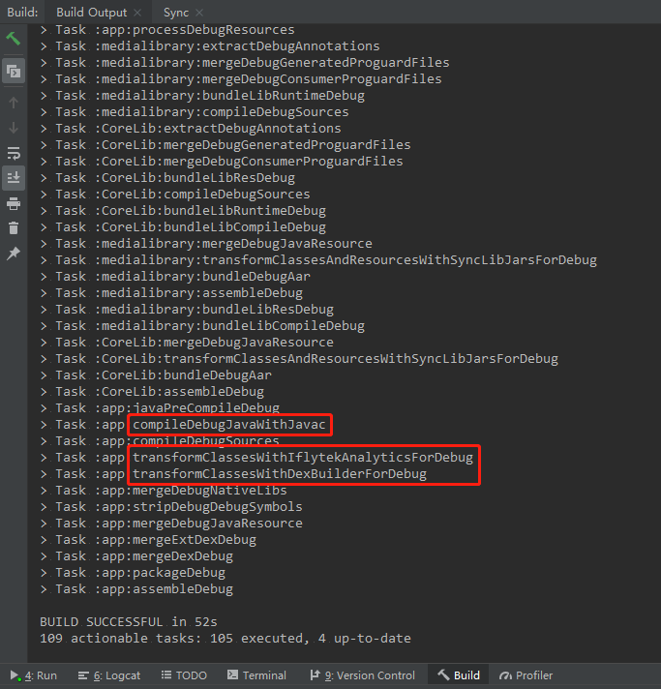
Gradle Transform

Slide 43
Gradle Transform
TransformInput
JarInput 集合
参与项目编译的所有 jar 包；
DirectoryInput 集合
参与项目编译的所有目录结构及其目录下的源码文件；
TransformOutputProvider
Transform的输出，通过它可获取输出路径；

Slide 44
Gradle Transform
Transform 类定义
Transform的作用域；
PROJECT
只处理当前项目；
SUB_PROJECTS
只处理子项目；
EXTERNAL_LIBRARIES
只处理外部的依赖库；
TESTED_CODE
PROVIDED_ONLY
只处理本地或远程以 provided 引入的依赖库；
PROJECT_LOCAL_DEPS
只处理当前项目的本地依赖；
SUB_PROJECTS_LOCAL_DEPS
只处理子项目的本地依赖；
getName
transform
getScopes
isIncremental
Transform要处理的数据类型；
CLASSES
表示要处理编译后的字节码，可以是 Jar 包也可以是目录；
RESOURCES
表示处理标准的 Java 资源；
getInputTypes
Notes:
Transform.java 是一个抽象类，
抽象方法：
getName：Transform 的名称；
getInputTypes：Transform 要处理的数据类型；
getScopes：Transform 的作用域；
isIncremental：是否是增量构建；

Slide 45
三：具体实施过程

Slide 46
自定义插件
package com.iflytek.autofly.analytics.plugin import com.android.build.gradle.AppExtension import org.gradle.api.Plugin import org.gradle.api.Project class IflytekAnalyticsPlugin implements Plugin<Project> { @Override void apply(Project project) { println("IflytekAnalyticsPlugin start!") AppExtension appExtension = project.extensions.findByType(AppExtension.class) appExtension.registerTransform(new IflytekAnalyticsTransform(project)) } }
HelloWorld Gradle插件

Slide 47
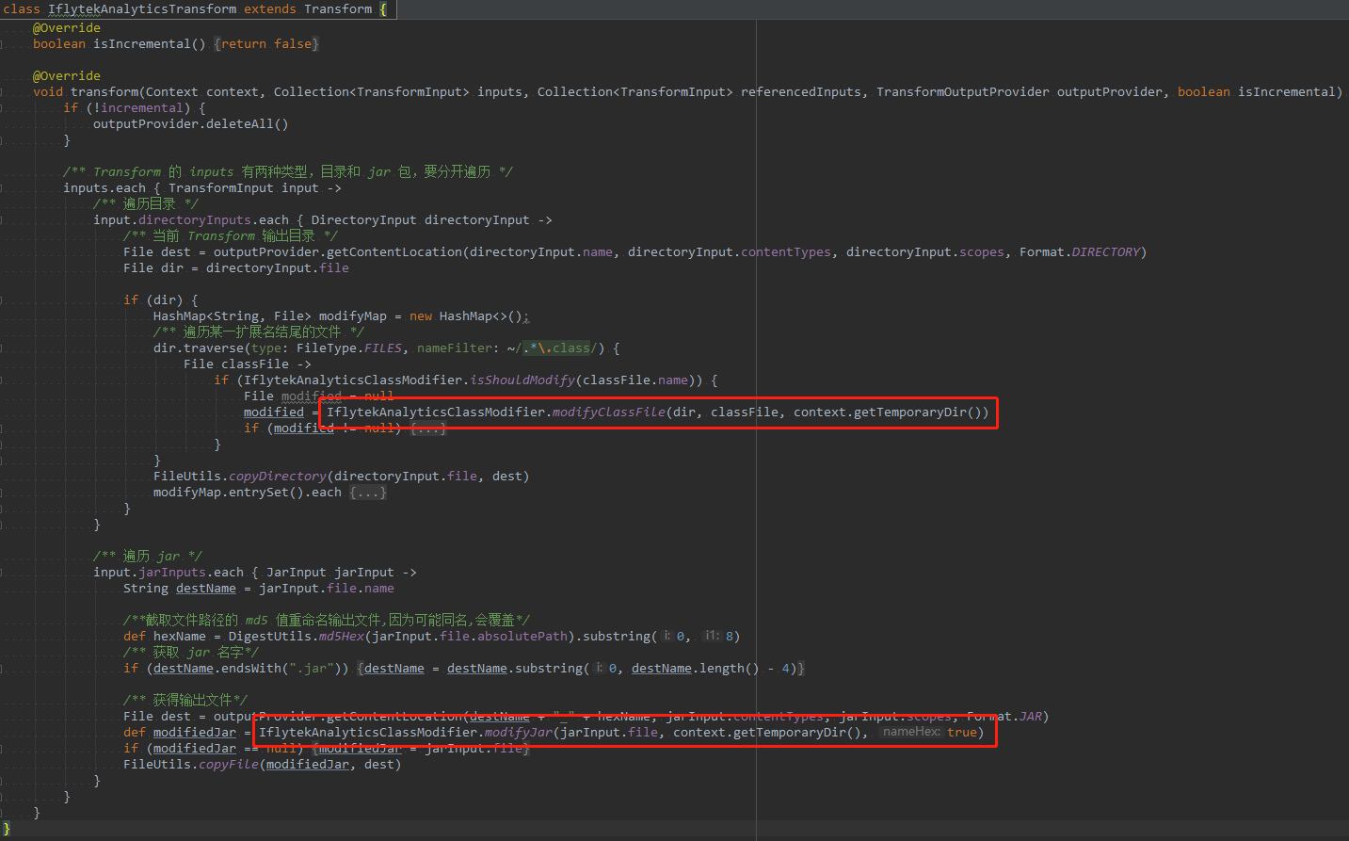
自定义 Transform

Slide 48
ASM API 修改 Class
private static byte[] modifyClass(byte[] srcClass) throws IOException { ClassWriter classWriter = new ClassWriter(ClassWriter.COMPUTE_MAXS) ClassVisitor classVisitor = new IflytekAnalyticsClassVisitor(classWriter) ClassReader cr = new ClassReader(srcClass) cr.accept(classVisitor, ClassReader.SKIP_FRAMES) return classWriter.toByteArray() } static File modifyClassFile(File dir, File classFile, File tempDir) { File modified = null try { String className = path2ClassName(classFile.absolutePath.replace(dir.absolutePath + File.separator, "")) byte[] sourceClassBytes = IOUtils.toByteArray(new FileInputStream(classFile)) byte[] modifiedClassBytes = modifyClass(sourceClassBytes) if (modifiedClassBytes) { modified = new File(tempDir, className.replace('.', '') + '.class') if (modified.exists()) { modified.delete() } modified.createNewFile() new FileOutputStream(modified).write(modifiedClassBytes) } } catch (Exception e) { e.printStackTrace() modified = classFile } return modified }

Slide 49
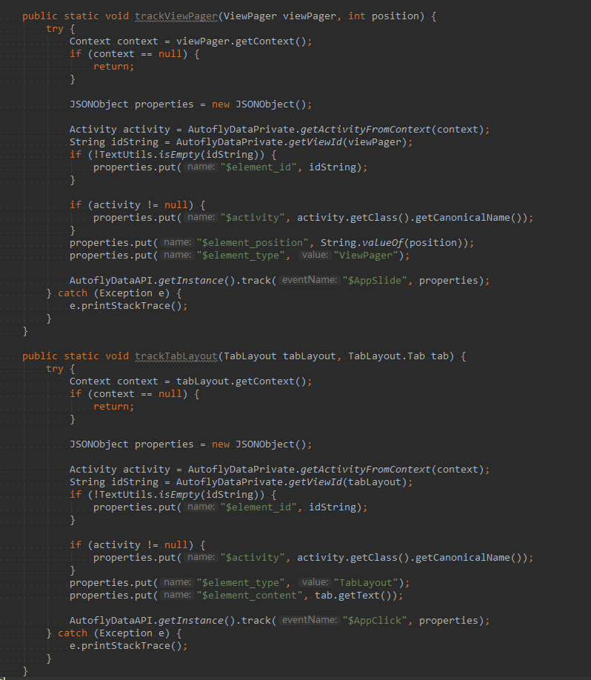
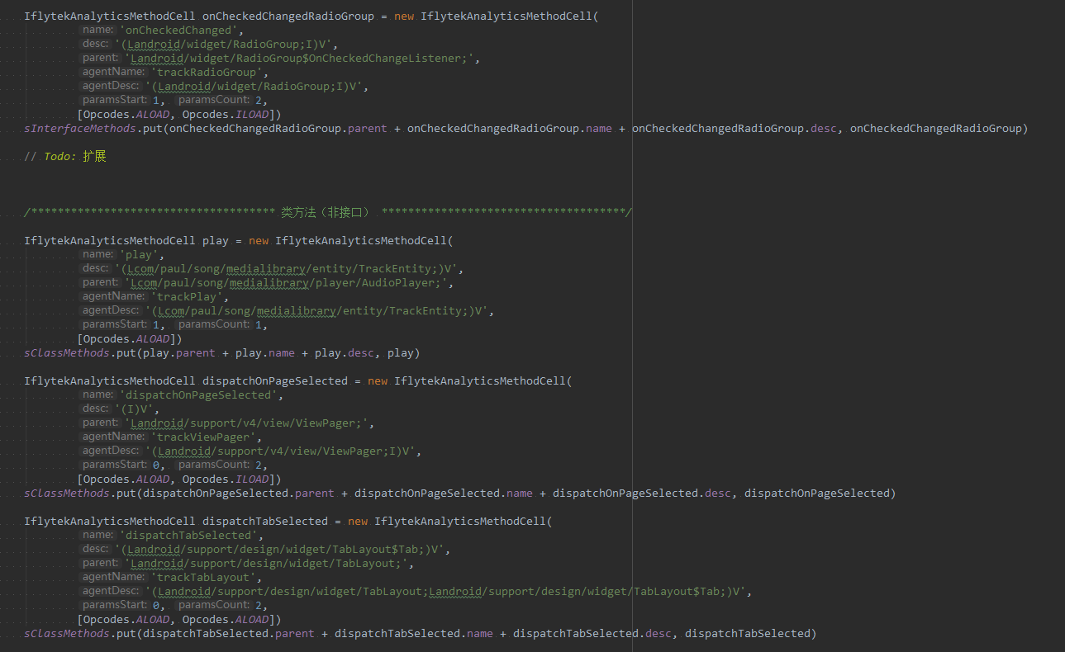
定义修改的方法及对应的插入代码

Slide 50
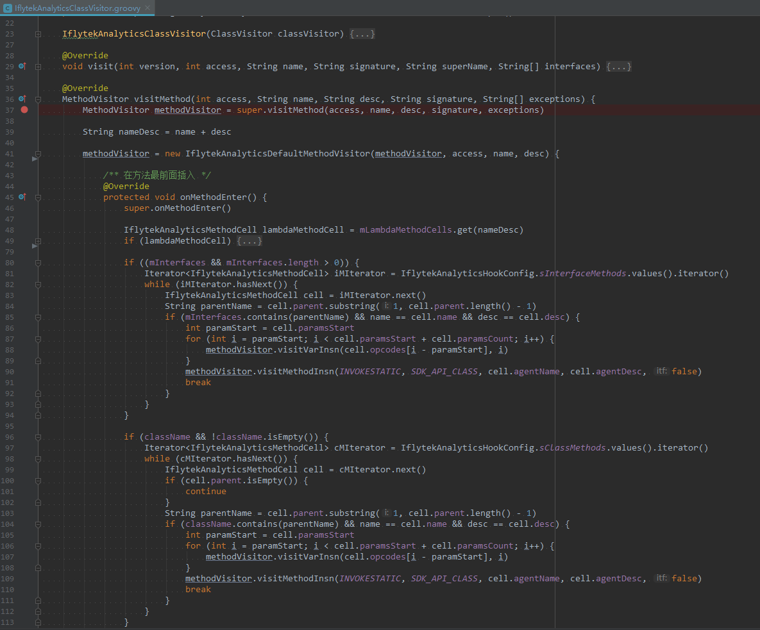
自定义 ClassVistor & AdviceAdapter

Slide 51
发布插件及SDK
uploadArchives { repositories.mavenDeployer { //本地仓库路径，以放到项目根目录下的 repo 的文件夹为例 repository(url: uri('../repo')) /*repository(url: MAVEN_RELEASES_REPOSITORY_URL) { authentication(userName: MAVEN_USERNAME, password: MAVEN_PASSWORD) }*/ snapshotRepository(url: MAVEN_SNAPSHOTS_REPOSITORY_URL) { authentication(userName: MAVEN_USERNAME, password: MAVEN_PASSWORD) } //groupId ，自行定义 pom.groupId = 'com.paul.song.library' //artifactId pom.artifactId = 'shadowless' //插件版本号 pom.version = '1.0.4-SNAPSHOT' } }
uploadArchives { repositories.mavenDeployer { //本地仓库路径，以放到项目根目录下的 repo 的文件夹为例 repository(url: uri('../repo')) /*repository(url: MAVEN_RELEASES_REPOSITORY_URL) { authentication(userName: MAVEN_USERNAME, password: MAVEN_PASSWORD) }*/ snapshotRepository(url: MAVEN_SNAPSHOTS_REPOSITORY_URL) { authentication(userName: MAVEN_USERNAME, password: MAVEN_PASSWORD) } //groupId ，自行定义 pom.groupId = 'com. paul.song.library' //artifactId pom.artifactId = 'shadowless-sdk' //SDK 版本号 pom.version = '1.0.8-SNAPSHOT' } }

Slide 52
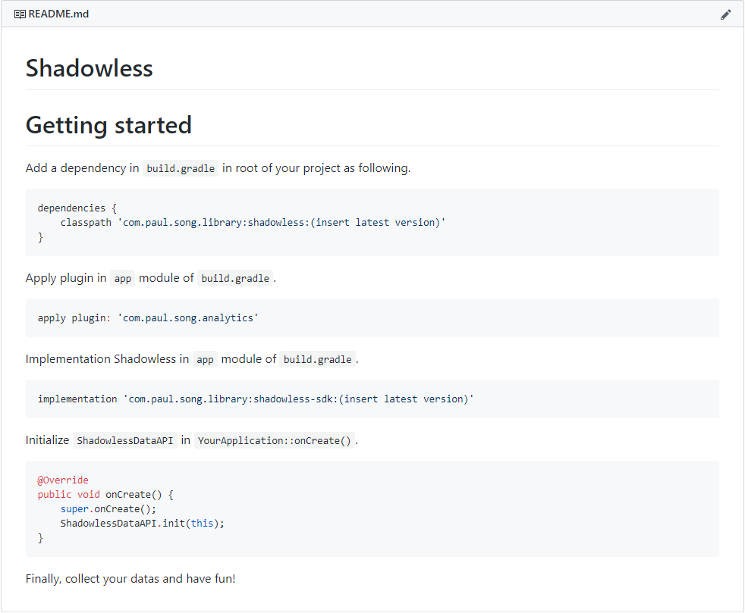
应用集成插件
项目地址：
https://github.com/songjinghao/Shadowless

Slide 53
查看埋点结果
原始 class
插入代码后 class
private void initTabLayoutButton() { AppCompatButton button = (AppCompatButton)this.findViewById(2131230923); button.setOnClickListener(new OnClickListener() { public void onClick(View view) { Intent intent = new Intent(MainActivity.this, TabLayoutTestActivity.class); MainActivity.this.startActivity(intent); } }); }
private void initTabLayoutButton() { AppCompatButton button = (AppCompatButton)this.findViewById(2131230923); button.setOnClickListener(new OnClickListener() { public void onClick(View var1) { ShadowlessTrackHelper.trackViewOnClick(var1); Intent intent = new Intent(MainActivity.this, TabLayoutTestActivity.class); MainActivity.this.startActivity(intent); } }); }
private void initLambdaButton() { this.findViewById(2131230821).setOnClickListener((view) -> { ToastUtil.showToast(this, "Lambda OnClick"); AudioPlayer.getInstance().play(new TrackEntity("周杰伦", "安静", "范特西")); }); }
private void initLambdaButton() { this.findViewById(2131230821).setOnClickListener((var1) -> { ShadowlessTrackHelper.trackViewOnClick(var1); ToastUtil.showToast(this, "Lambda OnClick"); AudioPlayer.getInstance().play(new TrackEntity("周杰伦", "安静", "范特西")); }); }

Slide 54
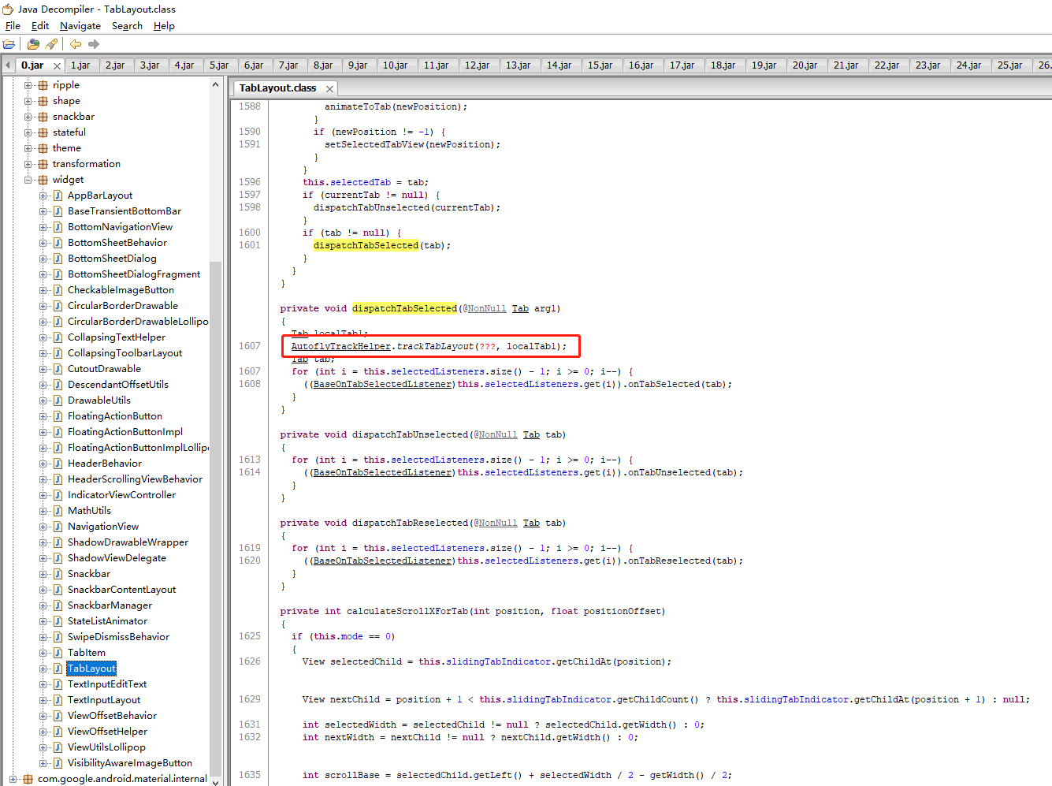
查看埋点结果

Slide 55
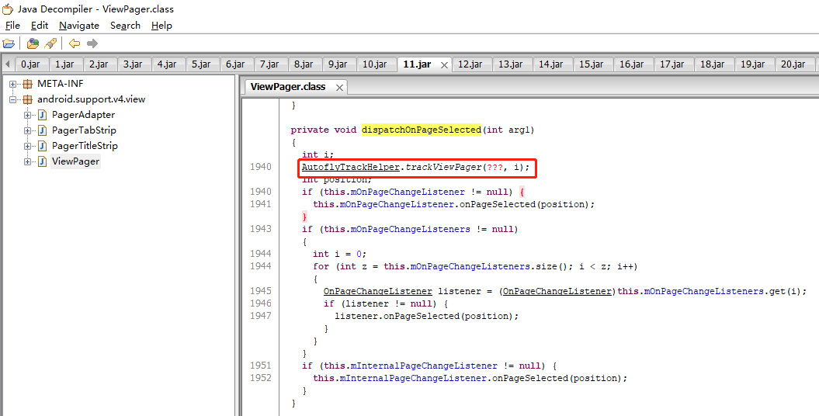
查看埋点结果

Slide 56
四：现存的问题及注意事项

Slide 57
现存的问题
控件无id、无内容，如：节目-轮播图-ImageView
不规范的自定义点击事件，如：LyricView
业务错误实现，如：节目-轮播图
按钮多资源切换，无描述，如：播放/暂停、播放模式切换

Slide 58
答疑环节

Slide 59


